Slide 4
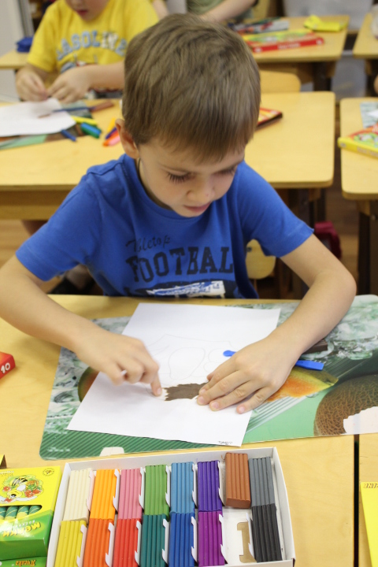
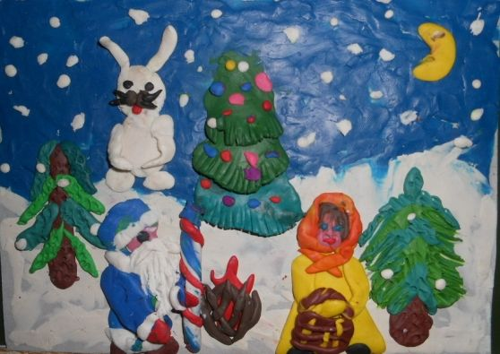
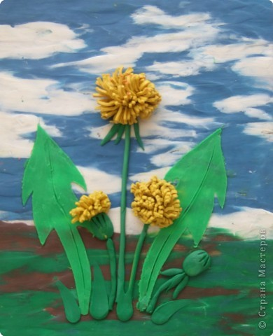
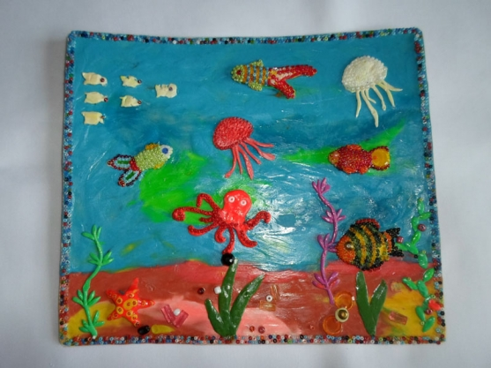
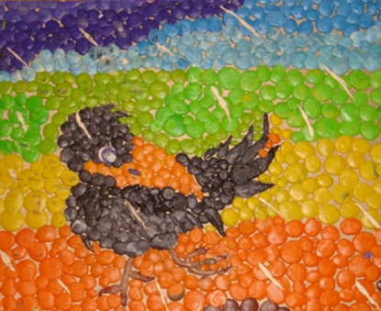
Пластилиновые «сочинения»
С помощью нетрадиционной техники «пластилинографии», вспыхивают необыкновенные пейзажи, аппетитные натюрморты и узнаваемые портреты. Эти работы пронизаны теплом рук юных художников, которые их создавали, и может быть, поэтому они излучают какую-то особенную энергию, похожую на маленькую сказку. И сказка эта открывается только тем, кто умеет впускать её в свой будничный мир, не давая ему зачерстветь, это наши дети.

